Slide 1

Prof. M. Sc. Welington Leoncio Costa – 2019.1 welecbr@gmail.com tel. 998255760
CENTRO UNIVERSITÁRIO GERALDO DI BIASE
CURSO SISTEMAS DE INFORMAÇÃO
ARQUITETURA EMPRESARIAL

Slide 2
ARQUITETURA EMPRESARIAL
A palavra ARQUITETURA vem do grego e significa estrutura principal.
Portanto, podemos definir arquitetura empresarial como a maneira em que
as grandes estruturas definem seu negócio, modelam as etapas de
captura valor ao longo do processo produtivo, para entregar o maior valor
percebido possível ao cliente final.
Normalmente, a estrutura da Arquitetura Empresarial é dividida em 5 níveis:
1. Missão
2. Visão
3. Estratégia
4. Ações
5. Operações

Slide 3
ARQUITETURA EMPRESARIAL
Missão: razão de ser do negócio, o que ele pretende oferecer para a
sociedade;
2. Visão: aonde se quer chegar com o negócio em longo prazo, geralmente
10 anos (a Visão de futuro);
3. Estratégias: maneiras de identificar e criar vantagens competitivas e
sustentáveis para construir esse futuro;
4. Ações: como as lideranças vão organizar as pessoas e definir projetos de
forma prática, apoiados na cultura; e
5. Operações: permite que os elementos da ação empresarial, produtos,
processos, pessoas e tecnologia, possam agregar valor a todas as etapas do
processo de geração de bens e serviços.

Slide 4
DIFERENÇAS ENTRE MISSÃO E VISÃO
CARACTERÍSTICAS DA MISSÃO
CARACTERÍSTICAS DA VISÃO
Identifica o negócio
É a partida
Identifica quem somos
Dá rumo à empresa
É motivadora
Foco do presente para o futuro
É estável no tempo
É o que se sonha para o negócio
É inspiradora
Focalizada no futuro
É aonde vamos
Projeta quem desejamos ser
Energiza a empresa
É mutável conforme os desafios

Slide 5
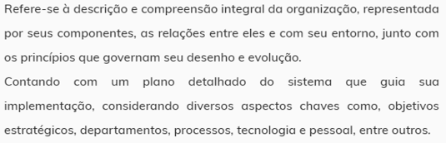
ARQUITETURA EMPRESARIAL

Slide 6
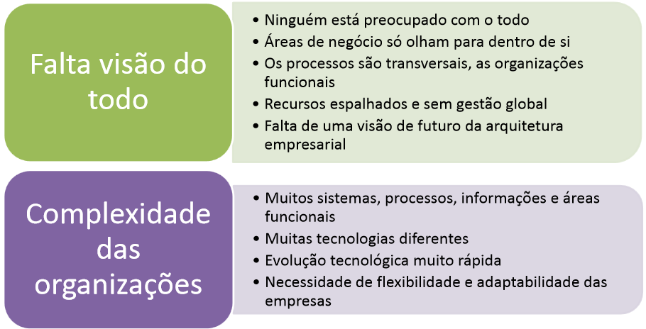
PROBLEMAS DAS ORGANIZAÇÕES

Slide 7
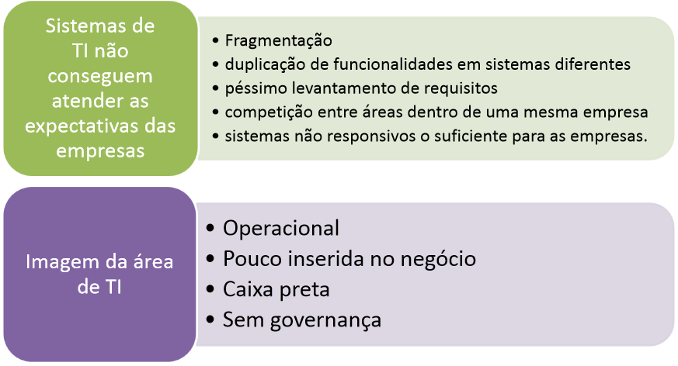
PROBLEMAS DAS ORGANIZAÇÕES

Slide 8
ESTRATÉGIAS
Definição de como recursos serão alocados para se atingir determinado objetivo. Usada originalmente na área militar, esta palavra hoje é bastante usada na área de negócios. A palavra vem do grego antigo stratègós (de stratos, "exército", e "ago", "liderança" ou "comando" tendo significado inicialmente "a arte do general") e designava o comandante militar, à época de democracia ateniense.
A partir da área militar, a estratégia passou a fazer parte nos negócios, sendo o conjunto de objetivos da empresa e a forma de alcançá-los. Muitos estrategistas econômico-comerciais, se utilizam dos conhecimentos oriundos da área militar.
INTELIGÊNCIA E PLANEJAMENTO
Considera-se que apenas fazer o que outros fazem, mas com maior eficácia operacional, não é propriamente ter uma estratégia. Está implícito no conceito que, para ter uma estratégia, precisamos atuar de forma diferente, com inteligência e planejamento.

Slide 9
ESTRATÉGIA EMPRESARIAL
A estratégia começa com uma visão de futuro para a empresa e implica na definição clara de seu campo de atuação (missão), na habilidade de previsão de possíveis reações às ações empreendidas (riscos e cenários) e no direcionamento (planos e projetos) que a levará ao crescimento.
A definição de objetivos, em si, não implica em uma estratégia. Os objetivos representam os fins que a empresa está tentando alcançar, enquanto a estratégia é o meio para alcançar esses fins.
DESENVOLVIMENTO ESTRATÉGICO EMPRESARIAL
O desenvolvimento de estratégias tem sido tradicionalmente abordado como um processo formal de planejamento, envolvendo, em geral, duas etapas: 1. A primeira engloba a definição do negócio bem como a explicitação da missão da organização e seus princípios e valores.
2. A segunda é constituída das análises dos ambientes interno e externo à empresa, a determinação de objetivos com seus respectivos indicadores de acompanhamento, desempenho e resultados e a formulação das estratégias correspondentes para alcançá-los.

Slide 10
RESUMO
Estratégia: no sentido geral é a definição dos grandes objetivos e linhas de
Ação estabelecidas nos planos empresariais. (pode ser entendida como um plano)
Tática: definição detalhada da forma de atingir os objetivos.
Operação: ações efetivas.
OBJETIVOS DAS ESTRATÉGIAS
1 – Fixar a direção das ações planejadas
2 – Focalizar o esforço do time que assume o papel de agente de mudanças
3 – marca que define a organização
4 – Elemento que provê consistência e aumenta a coerência das ações

Slide 11
O Gestor com pensamento estratégico é um líder que entende o negócio como um todo. Analisa e compreende os objetivos da empresa e traça estratégias e planos de ação para atingir esses objetivos, sempre buscando alinhar os interesses de todos os envolvidos (stakeholders) e direcionando seus liderados ao alcance desses objetivos.

Slide 12
DIAGRAMA DO PENSAMENTO ESTRATÉGICO
SITUAÇÃO
INICIAL
OBJETIVOS
DO NEGÓCIO
ESTRATÉGIAS PARA ATINGIR OS OBJETIVOS
Financeiro - Remunerar:
- sócios e investidores
- gestores e colaboradores
- governo e entidades
- parceiros e fornecedores
Envolvidos - Atender: - necessidades dos clientes
- necessidades do mercado
- desenv. Colaboradores
Processos:
- aperfeiçoar processos
- melhorar desempenho - reduzir custos
Crescimento:
- aumentar qualidade - aumentar faturamento:
- aumentar lucratividade
Definição do Negócio
Análises
Objetivos
Visão
Misssão
Princípios e Valores FCS
Ambiente Interno
Ambiente Externo SWOT Cenários e Riscos
Objetivos Metas Indicadores Avaliações e Controles
ANÁLISES
Direcion. Estratégico
- Diretrizes Estratégicas - Objetivos e Metas - Avaliações e Controles - Planos e Projetos
Ambiente Externo - Mercado - Clientes - Concorrentes - Fornecedores
Ambiente Interno - Institucional - Organograma - Áreas e Funcões - Processos
SWOT
- Pontos Fortes - Pontos Fracos - Oportunidades - Ameaças
SITUAÇÃO
FUTURA

Slide 13
PROCESSOS
Processo é o conjunto de atividades realizadas na geração de resultados para o cliente. É a sincronia entre insumos, atividades, infra-estrutura e referências necessárias para atingir os objetivos do negócio. É a ordenação específica de atividade de trabalho com um começo, um fim, entrada e saída claramente identificada.
Os Macro-Processos são os processos base da empresa, aqueles que de uma forma sistêmicas depois são decompostos em processos menores com o objetivo de colocar em ação o planejamento da empresa e suas operações.
Mapeamento de Processos
Captar as atividades relativas a determinado processo da empresa cliente, organizá-las em ordem funcional, gerando um fluxograma de atividades, havendo uma posterior descrição em relação às tarefas, responsáveis, duração, freqüência etc.
Reengenharia de Processos
para que uma empresa se torne competitiva, deve utilizar seus métodos de execução de tarefas, criar novos meios de comercialização, para que assim exista maior eficiência organizacional e satisfação dos clientes. Na Reengenharia de Processos, a empresa tem que analisar um método de trabalho observando os resultados desse processo e avaliar o desempenho final.

Slide 14
PROCESSOS
Processos Estratégicos
Processos de gestão que apresentam de forma integrada o aspecto futuro das decisões da empresa, refletem a filosofia dos proprietários, a sua missão, o seu propósito, objetivos, metas, a sua estratégia e os processos de acompanhamento e avaliação. Ele é formado pelas maiores intenções e as grandes linhas de trabalho estabelecidas pelos proprietários e deixa clara a identidade e a estratégia futura da empresa. Na sua maioria os processos estratégicos consistem de planos, avaliações e controles.
Processos Táticos
São processos formados pelas providências, tarefas e passos que devem ser trabalhados para que as metas possam ser atingidas. Esses processos colocam em prática as ações necessárias para atingir os objetivos definidos ao longo do planejamento estratégico, com o desdobramento das estratégias em áreas, funções, projetos e ações para execução.
Processos Operacionais
Envolvem especificamente os processos finais e o dia-a-dia das operações da empresa.

Slide 15
DIAGRAMA DO PROCESSO
SITUAÇÃO
INICIAL
ESTRATÉGIAS PARA ATINGIR OS OBJETIVOS
OBJETIVOS
DO NEGÓCIO
Definição do Negócio
Objetivos
Financeiro - Remunerar:
- sócios e investidores
- gestores e colaboradores
- governo e entidades
- parceiros e fornecedores
Envolvidos - Atender: - necessidades dos clientes
- necessidades do mercado
- desenv. Colaboradores
Processos:
- aperfeiçoar processos
- melhorar desempenho - reduzir custos
Crescimento:
- aumentar qualidade - aumentar faturamento:
- aumentar lucratividade
Visão
Misssão
Princípios e Valores FCS
Análises
Objetivos Metas Indicadores Avaliações e Controles
Ambiente Interno
Ambiente Externo SWOT Cenários e Riscos
ANÁLISES
PROCESSOS PARA ATINGIR OS OBJETIVOS
Direcion. Estratégico
- Diretrizes Estratégicas - Objetivos e Metas - Avaliações e Controles - Planos e Projetos
Ambiente Externo - Mercado - Clientes - Concorrentes - Fornecedores
Ambiente Interno - Institucional - Organograma - Áreas e Funcões - Processos
SWOT
- Pontos Fortes - Pontos Fracos - Oportunidades - Ameaças
Operacionais
Táticos
Estratégicos
Recursos Financeiros
Recursos Materiais Recursos Humanos Tecnologia
Processos
Áreas e Funcões Projetos
Ações
Diretrizes Objetivos e Metas Estratégias Controles
SITUAÇÃO
FUTURA

Slide 16
GERENCIAMENTO DE PROCESSO
É a seleção dos insumos, operações,
fluxos e métodos que são transformados
em resultados.
As decisões envolvendo processos lidam
com a combinação apropriada de
aptidões humanas e equipamentos
e devem levar em consideração as
prioridades competitivas da organização.

Slide 17
OBJETIVO DO MAPEAMENTO
Otimização da produção e ou serviço, a partir de tecnologias e informações na busca de melhorias, tendo em vista alcançar ou superar padrões referenciais de desempenho (benchmarks) para satisfação dos clientes internos e externos..

Slide 18
ETAPAS DO MAPEAMENTO DE PROCESSOS
1 – Descrição das atividades:
- Descrever passo a passo as atividades do processo.
2 – Fluxograma:
- Elaborar fluxograma identificando relação das principais
atividades do processo.
3 – Inter-relacionamento com outros processos:
- Entradas: Compras
- Saídas: Vendas

Slide 19
4 – Entradas do processo:
- Descrever a origem do processo: (fornecedores de....)
Ex.: Açougue, padaria, Supermercado, etc.
- Descrever o produto ou informação.
Ex.: Carnes e derivados, Legumes, Cereais, etc.
5 – Saídas do processo:
a) Processo ou destino (clientes). Ex. Garçom
b) Produto ou informação. Ex.: Comanda, refeição ou
bebida.
6 – Objetivo do processo:
Descrever com clareza o objetivo do processo

Slide 20
7 – Acompanhamento do processo:
Monitoração ou medição.
Ex.: Qualidade, Tempo, Consumo de Energia, Higiene, Controle de Desperdício.
- Indicador. Ex.: Nível de Satisfação, Tempo de preparação, etc.
8 – Forma de apresentação de resultados:
- Gráficos e Relatórios
9 – Periodicidade do processo:
- Diariamente, por pedido.
10 – Técnica estatística utilizada:
- Tabela de distribuição de frequência e Carta de controle

Slide 21
11 – Recursos de infraestrutura necessários:
- Instalações físicas: Cozinha c/ ..... M², Frigorífico, etc...
- Equipamentos: Fogão, Freezer, Geladeira, Balança, etc
12 – Apoio necessário:
Ex.: Auxiliar de Serviços Gerais, Dedetização, etc.
13 – Função/Responsabilidade e autoridades:
Função:
Garçom, Chefe de cozinha, bartender, ajudante....
Responsabilidade/Autoridade:
Atender, preparar alimentos/bebidas e servir

Slide 22
14 – Qual o tipo de ambiente de trabalho requerido:
- Amplo, arejado, seguro, Higienizado, etc.
15 – Documentos necessários para o processo :
- Comanda, Nota Fiscal/Ticket

Slide 23
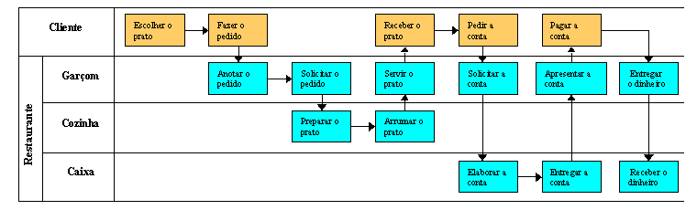
EXEMPLO: mapa do processo "almoçar no restaurante" com os respectivos atores.
No exemplo abaixo podemos verificar os subprocessos internos e externos ao restaurante.
O ator cliente, responsável pelo subprocesso externo e os atores garçom, cozinha e caixa, responsáveis pelos subprocessos internos.
Cada quadro representa uma atividade praticada pelo respectivo ator.

Slide 24
EXERCÍCIO DE MAPEAMENTO DE PROCESSO
Bar e Restaurante – Compra e venda de refeições e bebidas
Trabalho em duplas, valendo 1,5 pontos
Data de entrega do formulário preenchido: 29/03/2019.
Obs.: slides e formulário, disponíveis na sala do NEAD

Slide 25
REFERÊNCIAS
GUEDES, L. G. UFF - Gestão Empresarial, Arquitetura de Negócios, Modelos e processos. Disponível em www.telecom.uff.br/MBA/BAK/.../6/.../uff-2011-gestao-prof-guedes-aula-1-v1.pptx. Acesso em 11/10/2018
COSTA, W. L., Material Didático em ppt., elaborado em 2018 e 2019.

